Slide 1
UNIDAD N°2: INTRODUCCIÓN A L AS ESTRUCTURA DE DATOS
Ing. Jaider Reyes Herazo

Slide 2

Agenda:
1. listas.
  Conceptualización.

Slide 3
Arreglos de Objetos
Una lista enlazada es una estructura de datos lineal compuesta por una secuencia de nodos, donde cada nodo contiene un dato y un puntero o referencia al siguiente nodo en la secuencia. A diferencia de los arreglos, los elementos no necesitan estar en ubicaciones de memoria contiguas, lo que permite un tamaño dinámico.
El acceso a los elementos se realiza de forma secuencial a partir del primer nodo (la cabeza), lo que la hace más eficiente para inserciones y eliminaciones que los arreglos, pero menos eficiente para el acceso aleatorio.
Información
Enlace
Nodo de una lista

Slide 4
Nodos:
Cada nodo de la lista enlazada tiene al menos dos partes:
Dato: La información que se almacena en el nodo.
Puntero/Enlace: Una referencia a la dirección de memoria del siguiente nodo

Slide 5
Cabeza (Head):
Un puntero que apunta al primer nodo de la lista. Si la lista está vacía, la cabeza es nula.
Cola (Tail):
El último nodo de la lista, cuyo puntero apunta a NULL (o nulo) para indicar el final de la secuencia.

Slide 6
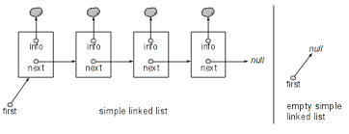
Tipos de listas enlazadas
Lista enlazada simple: Cada nodo apunta solo al siguiente nodo.
Lista doblemente enlazada: Cada nodo tiene dos punteros: uno al siguiente nodo y otro al nodo anterior.
Lista circular: La lista es cíclica, donde el último nodo apunta de nuevo al primer nodo.

Slide 7
Ventajas y desventajas
Ventajas:
Tamaño dinámico: Pueden crecer o encogerse según sea necesario, sin necesidad de predefinir un tamaño fijo.
Inserciones y eliminaciones eficientes: Agregar o quitar elementos es sencillo y rápido, ya que solo requiere ajustar los punteros de los nodos adyacentes.
Desventajas:
Acceso secuencial: Para acceder a un elemento específico se debe recorrer la lista desde el principio, lo que la hace lenta para búsquedas y acceso aleatorio.
Mayor consumo de memoria: Cada nodo requiere espacio adicional para almacenar el puntero o enlace, lo que puede ser más que un arreglo simple.

Slide 8
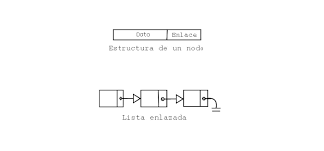
Usos comunes
Implementación de estructuras de datos como pilas y colas.
Sistemas de gestión de procesos en el sistema operativo.
Funcionalidades de "deshacer" y "rehacer" en aplicaciones de software.

Slide 9


Listas
Una clase auto-referenciada es una clase con al menos un campo cuyo tipo de referencia es el nombre de la misma clase.
Lo más recomendable y flexible para la creación de un nodo es utilizar un objeto por cada nodo, para ello debe comprender cuatro conceptos fundamentales que son:
- Clase auto-referenciada,
- Nodo,
- Campo de enlace y
- Enlace
public clase Nodo
{
Object elemento;
Nodo siguiente;
//métodos
}

Slide 10
class ListaEnlazada:
def __init__(self):
self.cabeza = None
def agregar(self, dato):
nuevo = Nodo(dato)
if not self.cabeza:
self.cabeza = nuevo
else:
actual = self.cabeza
while actual.siguiente:
actual = actual.siguiente
actual.siguiente = nuevo
def mostrar(self):
actual = self.cabeza
while actual:
print(actual.dato, end=" -> ")
actual = actual.siguiente
print("None")

Slide 11
OPERACIONES A REALIZAR EN UNA LISTA ENLAZADA:
Cuando se utilizan listas enlazadas podemos realizar las siguientes operaciones:
  Añadir información a la lista insertando un nuevo nodo en un determinado lugar dentro de la lista. Puede ser al inicio de la lista, entre dos nodos existentes y al final de la lista.
  Eliminar un nodo específico dentro de la lista que contenga información.
  Recuperar la información almacenada en un nodo específico o realizar operaciones sobre la información de los nodos.

Slide 12
Ejercicio
A continuación, se implementa un ejercicio que permite almacenar en una lista enlazada la información de los estudiantes de un curso, correspondiente a su código o identificación, el nombre y las tres notas que se le toman a un estudiante durante un determinado periodo; también se calcula la nota promedio del semestre
El ejercicio en su implementación permite al usuario las siguientes opciones:
  Agregar nodos a la lista.
  Mostar la información de los nodos almacenados.
  Determinar el número de nodos almacenados en la lista.
  Buscar la información de in estudiante en los nodos.
  Eliminar un determinado nodo de la lista.
  Realizar operaciones sobre la información de la lista.

Slide 13
Ejercicio
Para la solución del ejercicio se requiere de la implementación de tres ficheros, en donde se implementan las clases que permitirán almacenar la información de los estudiantes en la lista y facilitarán realizar operaciones sobre los nodos.
El código anterior es una clase auto-referenciada porque su campo siguiente tiene el tipo Nodo.
El nodo es un objeto creado a partir de una clase auto-referenciada.
El campo de enlace es la variable de instancia que contiene el tipo que corresponde con el nombre de la clase (para el caso anterior variable siguiente).
El enlace es el contenido del campo de enlace, que hace referencia (guarda la dirección) a otro nodo.
Las operaciones que se pueden hacer con una lista son:
- Inserción de un elemento.
- Borrado de un elemento.
- Recorrido de la lista.
- Búsqueda de un elemento.

Slide 14


Las listas enlazadas se dividen en:
Listas enlazadas simples (con una sola dirección) y
Listas enlazadas dobles (con dos direcciones).

Slide 15
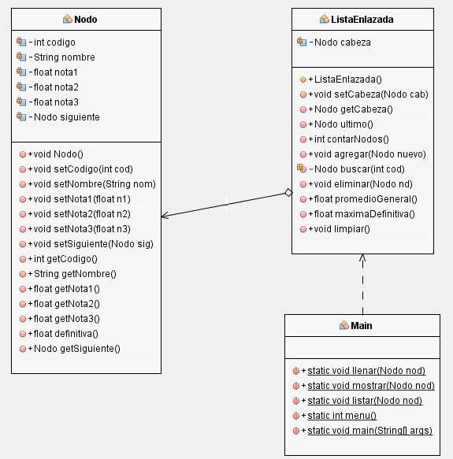
Implementación de la clase Nodo en el fichero Nodo.java

Slide 16
Nodo.java
public void Nodo(){
codigo = 0; nombre = ""; nota1 = 0;
nota2 = 0;
nota3 = 0; siguiente = null;
}
public void setCodigo(int cod){
codigo = cod;
}
public void setNombre(String nom){
nombre = nom;
}
public void setNota1(float n1){
nota1 = n1;
}
public void setNota2(float n2){
nota2 = n2;
}
public void setNota3(float n3){
nota3 = n3;
}
public void setSiguiente(Nodo sig){
siguiente = sig;
}
public int getCodigo(){ return codigo;
}
public String getNombre(){
return nombre;
}
public float getNota1(){
return nota1
;
En el fichero Nodo.java se declara la clase Nodo, que tendrá toda la información requerida del estudiante y su respectivo enlace o apuntador
public class Nodo { private int codigo; private String nombre; private float nota1; private float nota2; private float nota3; private Nodo siguiente;
}
public float getNota2(){
return nota2;
}
public float getNota3(){ return nota3;
}
public float definitiva(){
return (getNota1()+getNota2()+getNota3())/3;
}
public Nodo getSiguiente(){
return siguiente;
}
}

Slide 17
Implementación de la clase ListaEnlazada en el fichero ListaEnlazada.java:
El fichero ListaEnlazada.java es para declarar la clase ListaEnlazada, en esta clase se declaran todos los métodos que permiten crear la lista enlazada y realizar las operaciones básicas sobre la misma, como: agregar nodos a la lista, buscar información, eliminar nodos y realizar operaciones

Slide 19
GRACIAS!!

Slide 20
BIBLIOGRAFÍA
ZOHONERO MARTÍNEZ, I. ; JOYANES AGUILAR, L. Estructuras de datos en Java. ed. Madrid etc: McGraw-Hill España, 2008. 562 p. Disponible en: https://elibro.net/es/ereader/corposucre/50117?page=188. Consultado en: 18 Aug 2022
Guardati Buemo, Silvia. Estructuras de datos básicas: programación orientada a objetos con java • Ruiz Rodríguez, R. (2009). Fundamentos de la programación orientada a objetos: una aplicación a las estructuras de datos en Java. El Cid Editor. https://elibro.net/es/lc/corposucre/titulos/34869
Wiener, R., & Pinson, L. J. (2000). Fundamentals of OOP and Data Structures in Java. Cambridge University Press. http://search.ebscohost.com/login.aspx?direct=true&db=nlebk&AN=54565&site=ehost-live
Joyanes Aguilar, Luis. Fundamentos de programación: Algoritmos, estructura de datos y objetos. 4a. Edición. Mexico: Mc Graw Hill,2008

